Slide 1
ВОПРОСЫ ДЛЯ РАЗМЫШЛЕНИЯ
Консультативная встреча СППД
15 марта, 2011 г.
ВЫСТУПАЮЩИЙ: Карник Дукмециан

Slide 2
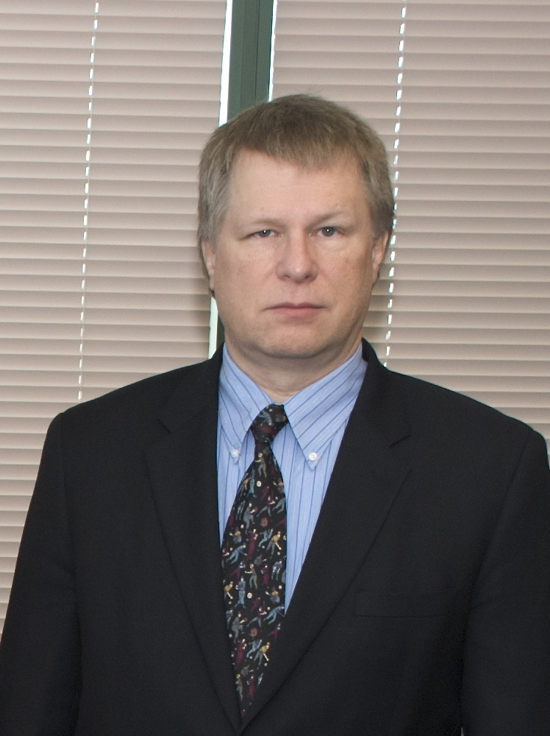

Том Ветмор
Корпоративные вопросы
Договор
Освобождение от налогов Внутренней налоговой службой
Пенсия

Slide 3
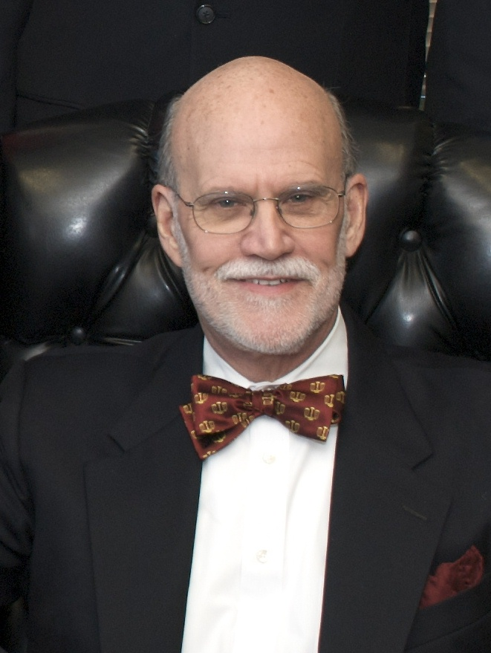
Ричард Колдвелл
Трасты
Завещания
Вопросы налогообложения
Имущество
Аудит

Slide 4
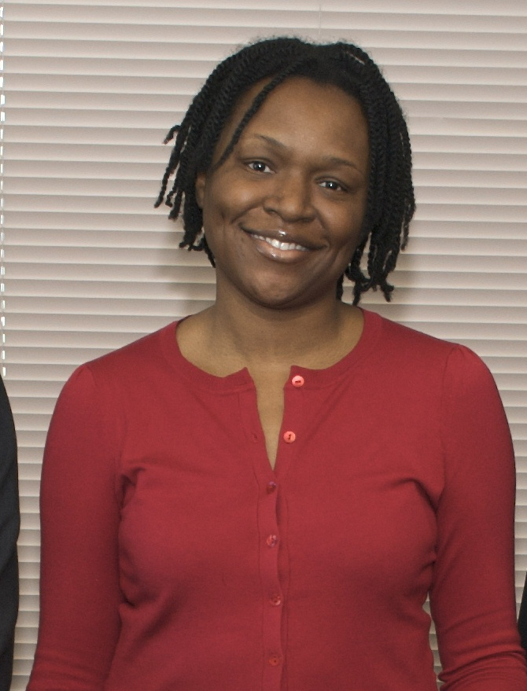
Дионне Роу
Наем на работу
Иммиграция

Slide 5
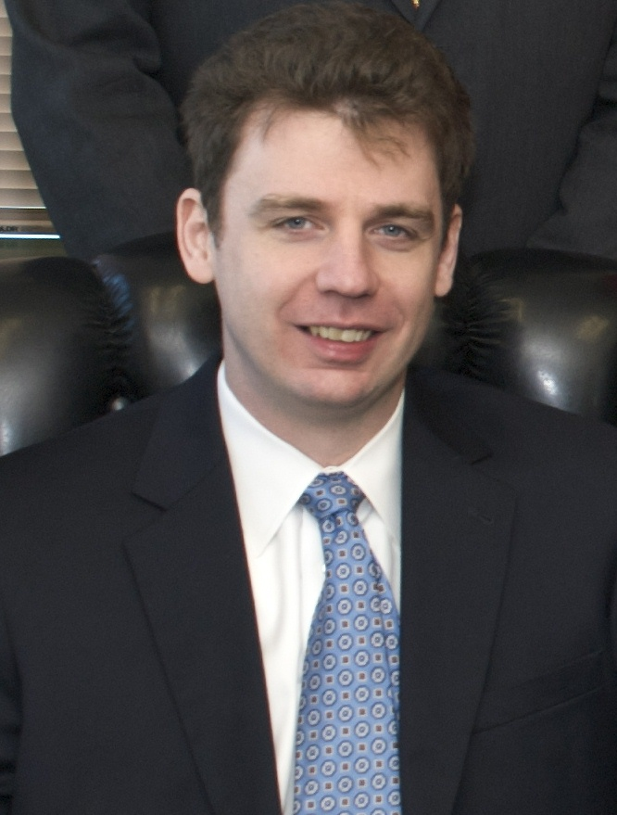
Тодд МакФаленд
Согласование вопроса о субботе
Религиозная свобода
Вопросы церковно-государственных отношений
Судебный процесс
Хранение данных
Утечка данных

Slide 6
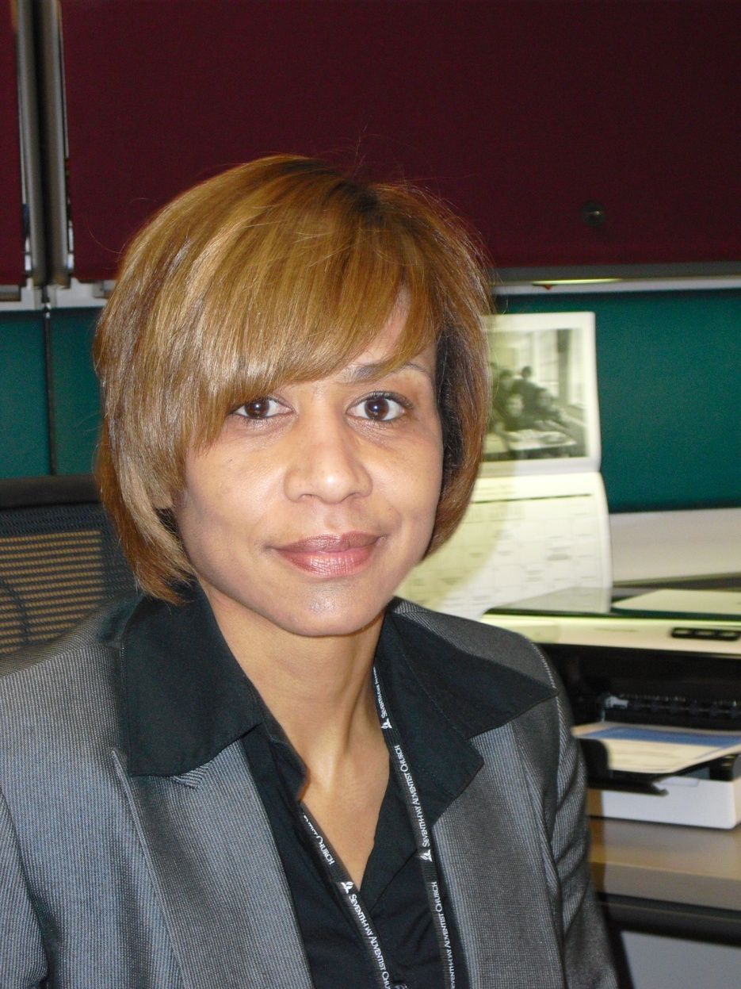
Андреа Саундерс
Авторское право
Фирменные знаки
Юридические вопросы СМИ
Логотип церкви

Slide 7
Роль юриста-консультанта
Компетентный, местный юрист- консультант
  S40 15 #4. Юрист-консультант — Если корпорации или учреждения унионов или конференций/миссий вводят договора об учреждении траста, такие договора об учреждении траста должны быть подготовлены только местным компетентным юристом-консультантом, чтобы иметь уверенность в том, что они подготовлены в соответствии с уставом юрисдикции.
  Завещания – как правило должны быть оформлены адвокатом дарителя

Slide 8
Исполнители GC WP S40 30
S 40 30 Администратор, Доверенное лицо и Исполнитель или другое федуциарий – вознаграждение – церковный работник, который является администратором, доверительным лицом, исполнителем или другим доверительным лицом, за его/ее работу в церкви в любой должности, не должен(а) удерживать для себя вознаграждение полученное за выполнение этого служения. По завершении работы или служения в церкви, ответственность администратора, федуциария, исполнителя или другого доверенного лица передается преемнику в той мере в какой это разрешено законом. Пострадавшим передается письменное извещение, вместе с которыми известно, что бывший сотрудник имел доверенное лицо или другие деловые отношения благодаря работе в церковных организаций.

Slide 9
Заимствование средств
S 45 05 Заем средств у членов церкви
1. Предлагаемые подходы. Церковные организации не должны обращаться к членам церкви с просьбой о заимствовании средств, за исключением использований официальных церковных каналов, таких как Служба Доверия.

Slide 10
Передача собственности
Пожилые члены церкви связываются с президентом миссии, чтобы передать собственность церкви, понимая, что церковь будет заботиться о нем и его супруге до конца их жизни
Собственность переданная президенту
Нет письменной документации
Созданные трастовые соглашения – должны быть зафиксированы в письменной форме
S 55 05 Право собственности

Slide 11
Что такое конфликт интересов
GC Рабочий курс E 85-05
Определение конфликта интересов и/или обязательств.
Конфликт интересов означает любые обстоятельства, при которых сотрудник церковной организации или доброволец по причине финансовых или иных личных интересов, как существующих в настоящее время, так и потенциально возможных, может подвергнуться (либо произвести впечатление подверженности), прямо или косвенно, влиянию побуждений или желаний, направленных на получение материальной или нематериальной личной выгодны, не направленной на успех или благосостояние Церкви.

Slide 12
Примеры конфликта интересов
Использование без разрешения информации полученной благодаря своему положению
Получение или предложение любых денежных вознаграждений, выгод, льгот или подарков, а также любых комиссионных или платежей (в денежном или не денежном выражении) в размере выше номинала, связанных с работой для церковной организации
Использование возможностей организаций для личных целей
Прямое или косвенное использование или распространение для личной выгоды, в том числе и через средства массовой информации, любой конфиденциальной информации, полученной благодаря работе в церковной организации.
Использование личных связей внутри организации ради получения выгод ближайшими членами семьи и родственниками.

Slide 13
Что такое авторское право?
Комплекс правовых норм автора или создателя оригинала работы
  Оригинальная авторская работа
  Зафиксированная в материальной форме
Копирование
Распространение
Составительская работа» (включая внесение изменений, адаптации или другого использования работы или перерод работы)
Notes:
The fixed form does not have to be directly perceptible so long as it can be communicated with the aid of a machine or other device.

Slide 14
Собственность на авторское право
Внештатный художник/автор, который является автором работы, охраняемой авторским правом; ИЛИ
Работодатель, который принимает на работу сотрудников, частью обязанностей которых, является создание произведений охраняемых авторскими правами («работа выполненная по найму»)
  Работа выполненная служащим в рамках его/ее работы
Notes:
Только потому что компания оплачивает внештатному художнику за создание картины ей не переходит право на собственность авторских прав.
Передача правд должна быть четко оговорена (для служащего = работа на основании договора по найму; для внештатного сотрудника договор нимного иного вида)

Slide 15
Нарушение авторских прав
Использование материала полностью или частично без разрешения
Использование материала в не соответствии с лицензией
Адаптация материала
Статьи в Адвентистских журналах
Notes:
Нарушение авторских прав происходит тогда, когда кто-то другой, кроме владельца авторского права копирует работу.
Нарушение авторских прав когда работа копируется не в точности. Этот пример нарушения авторских прав чаще всего встречается в музыке и искусстве.
Нарушение авторских прав происходит если работа нарушаемая работа «очень сильно схожа» с произведением, охраняемым авторским правом.

Slide 16
Основные области проблем
Нехватка полной информации
Злоупотребление влиянием
Злоупотребление фидуциарной ответственностью
Введение в заблуждение
Конфликт интересов

Slide 17
Вопросы для размышления
Придерживаемся ли мы инструкций?
Предоставляем ли мы надлежащую информацию?
Действуем ли мы незамедлительно когда нас просят?
Не вовлекаемся мы настолько сильно, что в результате становимся необъективными?
Какова ваша основная мотивация?
Как мы относимся к членам семьи?
Нужно ли нам занимать оскорбительную/агрессивную позицию?
Будучи доверительным собственником исполняете ли вы обязательства федуциария?
Находимся ли мы в конфликтной ситуации?
Что мы защищаем?

Slide 18
ВОПРОСЫ

